Slide 2
«Stückwerk»
Medizin
Politik
Justiz
Kunst
Beziehungen
Wissenschaft
In unserem (theologischen) Erkennen
z.B. in: 1Kor 13

Slide 3
«... Jetzt erkenne ich nur Bruchstücke, doch einmal werde ich alles klar erkennen, so deutlich, wie Gott mich jetzt schon kennt.»
1Kor 13,13

Slide 4
«... Jetzt erkenne ich nur Bruchstücke, doch einmal werde ich alles klar erkennen, so deutlich, wie Gott mich jetzt schon kennt.»
1Kor 13,13

Slide 5
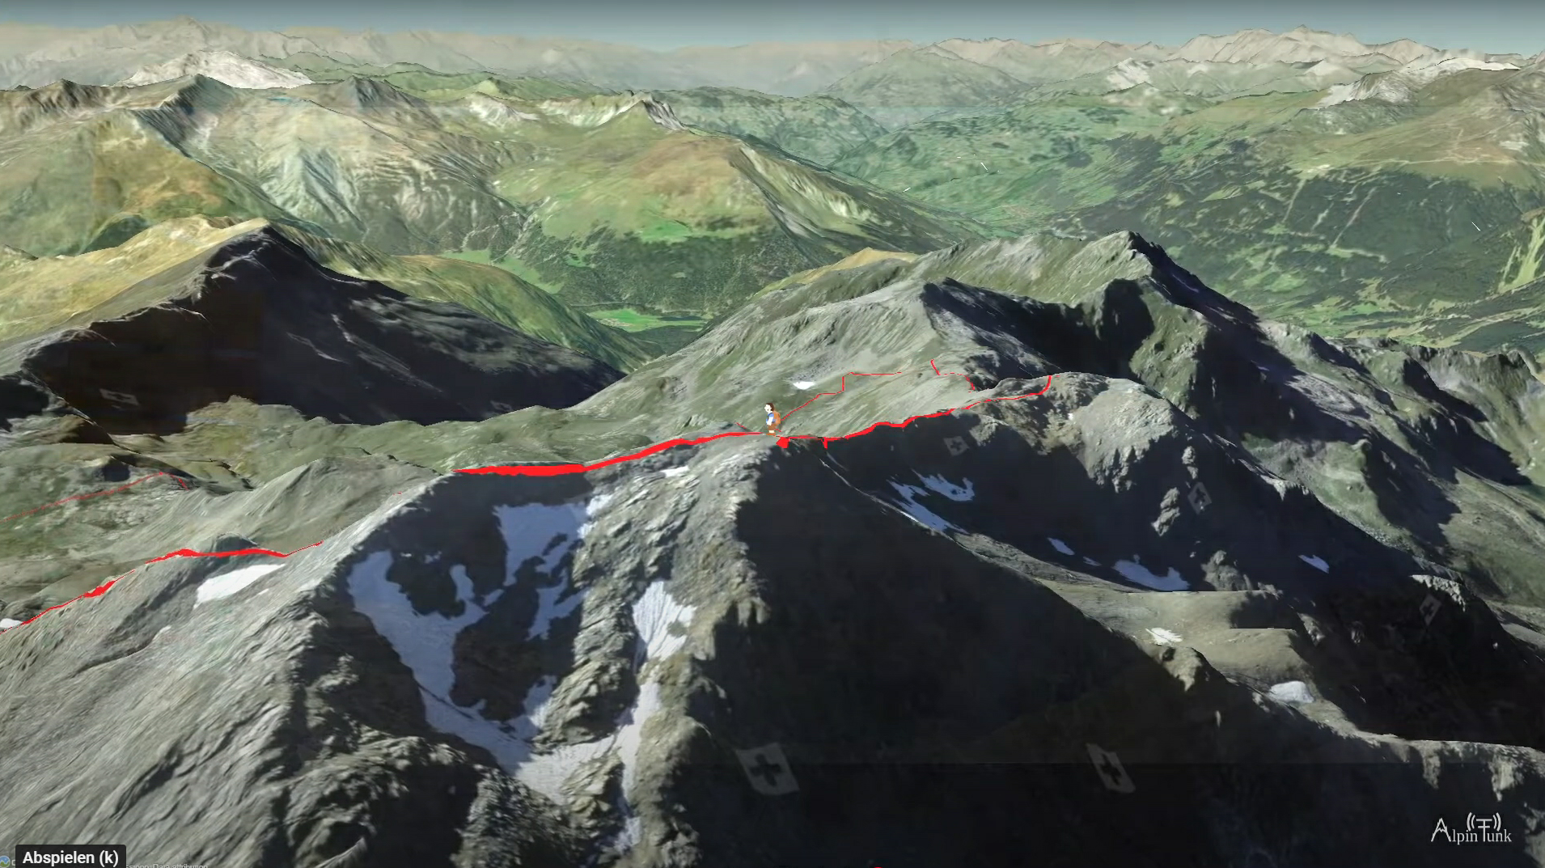

Slide 7
Landwassertal

Slide 8
«Denn unser Wissen ist Stückwerk und unser prophetisches Reden ist Stückwerk.
Wenn aber kommen wird das Vollkommene,
so wird das Stückwerk aufhören.»
1Kor 13,9

Slide 9
«Dann wird er den Trauerschleier, der über allen Menschen liegt, zerreissen
und das Leichentuch wegziehen,
das alle Völker bedeckt.
Hier auf diesem Berg (Zion) wird es geschehen!»
Jesaja 25,7

Slide 10
„Die ________ _______
das Ziel
des Geschichtsablaufs…“

Slide 11
„Die _ Wiederkunft Christi
das Ziel
des Geschichtsablaufs…“

Slide 13
Am Bsp. von: Jesaja 60 & 61 und Lukas 4

Slide 14
Am Bsp. von: Jesaja 60 & 61 und Lukas 4

Slide 15
Am Bsp. von: Jesaja 60 & 61 und Lukas 4

Slide 16
Am Bsp. von: Jesaja 60 & 61 und Lukas 4

Slide 17
Am Bsp. von: Jesaja 60 & 61 und Lukas 4

Slide 18
Am Bsp. von: Jesaja 60 & 61 und Lukas 4
Am Bsp. von: Jesaja 60 & 61
Jesaja sieht,
ca. 700 v.Chr.

Slide 19
Jes. 60,2: „Denn siehe, Finsternis bedeckt das Erdreich und Dunkel die Völker; aber über dir geht auf der HERR, und seine Herrlichkeit erscheint über dir.“

Slide 20
Jes. 60,2: „Denn siehe, Finsternis bedeckt das Erdreich und Dunkel die Völker; aber über dir geht auf der HERR, und seine Herrlichkeit erscheint über dir.“
Jesaja 61,1-3: „1 Der Geist Gottes des HERRN ist auf mir, weil der HERR mich gesalbt hat. Er hat mich gesandt, den Elenden gute Botschaft zu bringen, die zerbrochenen Herzen zu verbinden, zu verkündigen den Gefangenen die Freiheit, den Gebundenen, dass sie frei und ledig sein sollen;
2 zu verkündigen ein gnädiges Jahr des HERRN und einen Tag der Rache unsres Gottes, zu trösten alle Trauernden, 3 zu schaffen den Trauernden zu Zion, dass ihnen Schmuck statt Asche, Freudenöl statt Trauer, schöne Kleider statt eines betrübten Geistes gegeben werden, dass sie genannt werden »Bäume der Gerechtigkeit«, »Pflanzung des HERRN«, ihm zum Preise.“

Slide 21
Jes. 60,2: „Denn siehe, Finsternis bedeckt das Erdreich und Dunkel die Völker; aber über dir geht auf der HERR, und seine Herrlichkeit erscheint über dir.“
Jesaja 61,1-3: „1 Der Geist Gottes des HERRN ist auf mir, weil der HERR mich gesalbt hat. Er hat mich gesandt, den Elenden gute Botschaft zu bringen, die zerbrochenen Herzen zu verbinden, zu verkündigen den Gefangenen die Freiheit, den Gebundenen, dass sie frei und ledig sein sollen;
2 zu verkündigen ein gnädiges Jahr des HERRN und einen Tag der Rache unsres Gottes, zu trösten alle Trauernden, 3 zu schaffen den Trauernden zu Zion, dass ihnen Schmuck statt Asche, Freudenöl statt Trauer, schöne Kleider statt eines betrübten Geistes gegeben werden, dass sie genannt werden »Bäume der Gerechtigkeit«, »Pflanzung des HERRN«, ihm zum Preise.“

Slide 22
Jes. 60,2: „Denn siehe, Finsternis bedeckt das Erdreich und Dunkel die Völker; aber über dir geht auf der HERR, und seine Herrlichkeit erscheint über dir.“
Jesaja 61,1-3: „1 Der Geist Gottes des HERRN ist auf mir, weil der HERR mich gesalbt hat. Er hat mich gesandt, den Elenden gute Botschaft zu bringen, die zerbrochenen Herzen zu verbinden, zu verkündigen den Gefangenen die Freiheit, den Gebundenen, dass sie frei und ledig sein sollen;
2 zu verkündigen ein gnädiges Jahr des HERRN und einen Tag der Rache unsres Gottes, zu trösten alle Trauernden, 3 zu schaffen den Trauernden zu Zion, dass ihnen Schmuck statt Asche, Freudenöl statt Trauer, schöne Kleider statt eines betrübten Geistes gegeben werden, dass sie genannt werden »Bäume der Gerechtigkeit«, »Pflanzung des HERRN«, ihm zum Preise.“

Slide 23
Jes. 60,2: „Denn siehe, Finsternis bedeckt das Erdreich und Dunkel die Völker; aber über dir geht auf der HERR, und seine Herrlichkeit erscheint über dir.“
Jesaja 61,1-3: „1 Der Geist Gottes des HERRN ist auf mir, weil der HERR mich gesalbt hat. Er hat mich gesandt, den Elenden gute Botschaft zu bringen, die zerbrochenen Herzen zu verbinden, zu verkündigen den Gefangenen die Freiheit, den Gebundenen, dass sie frei und ledig sein sollen;
2 zu verkündigen ein gnädiges Jahr des HERRN und einen Tag der Rache unsres Gottes, zu trösten alle Trauernden, 3 zu schaffen den Trauernden zu Zion, dass ihnen Schmuck statt Asche, Freudenöl statt Trauer, schöne Kleider statt eines betrübten Geistes gegeben werden, dass sie genannt werden »Bäume der Gerechtigkeit«, »Pflanzung des HERRN«, ihm zum Preise.“

Slide 24
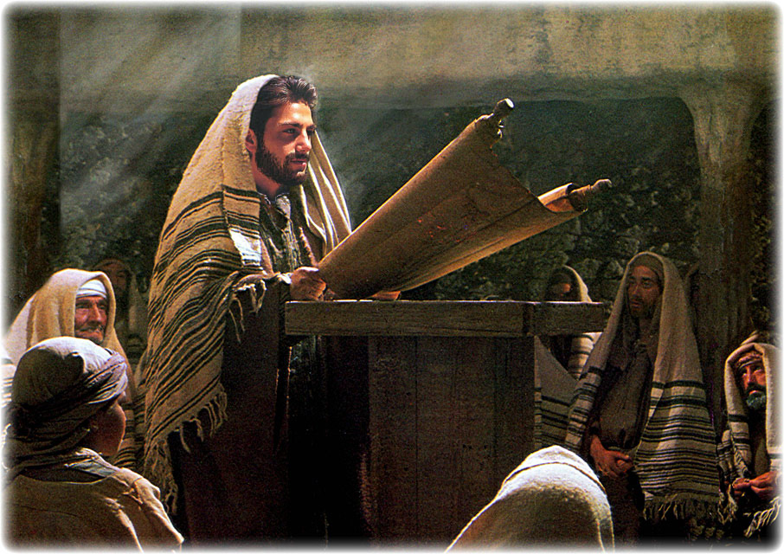

Slide 25
Lukas 4,16ff: „Und er kam nach Nazareth, wo er aufgewachsen war, und ging nach seiner Gewohnheit am Sabbat in die Synagoge und stand auf, um zu lesen. 17 Da wurde ihm das Buch des Propheten Jesaja gereicht. Und als er das Buch auftat, fand er die Stelle, wo geschrieben steht: 18 » Der Geist Gottes des HERRN ist auf mir, weil der HERR mich gesalbt hat. Er hat mich gesandt, den Elenden gute Botschaft zu bringen, die zerbrochenen Herzen zu verbinden, zu verkündigen den Gefangenen die Freiheit, den Gebundenen, dass sie frei und ledig sein sollen; 19 und zu verkündigen ein
gnädiges Jahr des HERRN.« 20 Und als er das Buch zutat, gab er’s dem Diener und setzte sich. Und aller Augen in der Synagoge sahen auf ihn. 21 Und er fing an, zu ihnen zu reden: Heute ist dieses Wort der Schrift erfüllt vor euren Ohren.“

Slide 26
Lukas 4,16ff: „Und er kam nach Nazareth, wo er aufgewachsen war, und ging nach seiner Gewohnheit am Sabbat in die Synagoge und stand auf, um zu lesen. 17 Da wurde ihm das Buch des Propheten Jesaja gereicht. Und als er das Buch auftat, fand er die Stelle, wo geschrieben steht: 18 » Der Geist Gottes des HERRN ist auf mir, weil der HERR mich gesalbt hat. Er hat mich gesandt, den Elenden gute Botschaft zu bringen, die zerbrochenen Herzen zu verbinden, zu verkündigen den Gefangenen die Freiheit, den Gebundenen, dass sie frei und ledig sein sollen; 19 und zu verkündigen ein gnädiges Jahr des HERRN.« 20 Und als er das Buch zutat, gab er’s dem Diener und setzte sich. Und aller Augen in der Synagoge sahen auf ihn. 21 Und er fing an, zu ihnen zu reden: Heute ist dieses Wort der Schrift erfüllt vor euren Ohren.“

Slide 27
Lukas 4,16ff: „Und er kam nach Nazareth, wo er aufgewachsen war, und ging nach seiner Gewohnheit am Sabbat in die Synagoge und stand auf, um zu lesen. 17 Da wurde ihm das Buch des Propheten Jesaja gereicht. Und als er das Buch auftat, fand er die Stelle, wo geschrieben steht: 18 » Der Geist Gottes des HERRN ist auf mir, weil der HERR mich gesalbt hat. Er hat mich gesandt, den Elenden gute Botschaft zu bringen, die zerbrochenen Herzen zu verbinden, zu verkündigen den Gefangenen die Freiheit, den Gebundenen, dass sie frei und ledig sein sollen; 19 und zu verkündigen ein gnädiges Jahr des HERRN.« 20 Und als er das Buch zutat, gab er’s dem Diener und setzte sich. Und aller Augen in der Synagoge sahen auf ihn. 21 Und er fing an, zu ihnen zu reden: Heute ist dieses Wort der Schrift erfüllt vor euren Ohren.“

Slide 28
Lukas 4,16ff: „Und er kam nach Nazareth, wo er aufgewachsen war, und ging nach seiner Gewohnheit am Sabbat in die Synagoge und stand auf, um zu lesen. 17 Da wurde ihm das Buch des Propheten Jesaja gereicht. Und als er das Buch auftat, fand er die Stelle, wo geschrieben steht: 18 » Der Geist Gottes des HERRN ist auf mir, weil der HERR mich gesalbt hat. Er hat mich gesandt, den Elenden gute Botschaft zu bringen, die zerbrochenen Herzen zu verbinden, zu verkündigen den Gefangenen die Freiheit, den Gebundenen, dass sie frei und ledig sein sollen; 19 und zu verkündigen ein gnädiges Jahr des HERRN.« 20 Und als er das Buch zutat, gab er’s dem Diener und setzte sich. Und aller Augen in der Synagoge sahen auf ihn. 21 Und er fing an, zu ihnen zu reden: Heute ist dieses Wort der Schrift erfüllt vor euren Ohren.“

Slide 29
Jes. 60,2: „Denn siehe, Finsternis bedeckt das Erdreich und Dunkel die Völker; aber über dir geht auf der HERR, und seine Herrlichkeit erscheint über dir.“
Jesaja 61,1-2a: „1 Der Geist Gottes des HERRN ist auf mir, weil der HERR mich gesalbt hat. Er hat mich gesandt, den Elenden gute Botschaft zu bringen, die zerbrochenen Herzen zu verbinden, zu verkündigen den Gefangenen die Freiheit, den Gebundenen, dass sie frei und ledig sein sollen;
2 zu verkündigen ein gnädiges Jahr des HERRN und einen Tag der Rache unsres Gottes, zu trösten alle Trauernden, 3 zu schaffen den Trauernden zu Zion, dass ihnen Schmuck statt Asche, Freudenöl statt Trauer, schöne Kleider statt eines betrübten Geistes gegeben werden, dass sie genannt werden »Bäume der Gerechtigkeit«, »Pflanzung des HERRN«, ihm zum Preise.“

Slide 30
Jes. 60,2: „Denn siehe, Finsternis bedeckt das Erdreich und Dunkel die Völker; aber über dir geht auf der HERR, und seine Herrlichkeit erscheint über dir.“
Jesaja 61,2b-3: „1 Der Geist Gottes des HERRN ist auf mir, weil der HERR mich gesalbt hat. Er hat mich gesandt, den Elenden gute Botschaft zu bringen, die zerbrochenen Herzen zu verbinden, zu verkündigen den Gefangenen die Freiheit, den Gebundenen, dass sie frei und ledig sein sollen;
2 zu verkündigen ein gnädiges Jahr des HERRN und einen Tag der Rache unsres Gottes, zu trösten alle Trauernden, 3 zu schaffen den Trauernden zu Zion, dass ihnen Schmuck statt Asche, Freudenöl statt Trauer, schöne Kleider statt eines betrübten Geistes gegeben werden, dass sie genannt werden »Bäume der Gerechtigkeit«, »Pflanzung des HERRN«, ihm zum Preise.“

Slide 31
Am Bsp. von: Jesaja 60 & 61 und Lukas 4
Am Bsp. von: Jesaja 60 & 61 und Lukas 4,18-19
Jesaja sieht,
ca. 700 v.Chr.

Slide 32
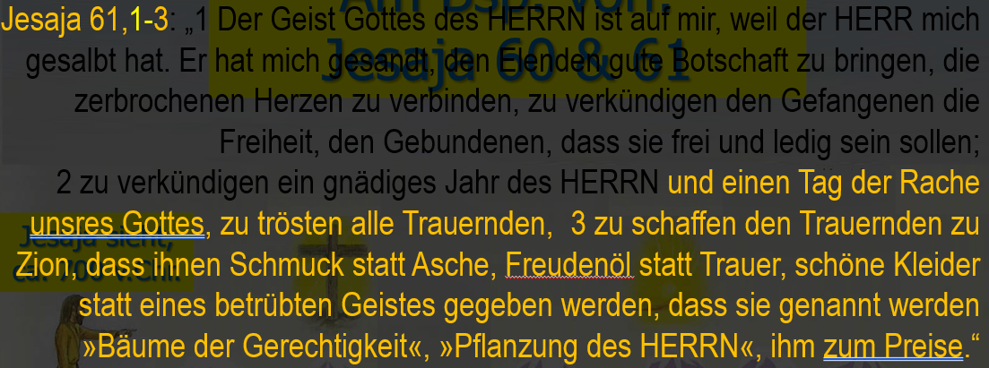
Am Bsp. von: Jesaja 60 & 61 und Lukas 4
Am Bsp. von: Jesaja 60 & 61 und Lukas 4,18-19
Jesaja sieht,
ca. 700 v.Chr.

Slide 33
Was Jesaja NICHT sieht:

Slide 34
Was Jesaja NICHT sieht:

Slide 35
Was Jesaja NICHT sieht:

Slide 36
Das Tal/die Zeit der Gemeinde
Was Jesaja NICHT sieht:

Slide 37
Der Zweck der Gemeinde nach John MacArthur: „Gott verherrlichen, die Gläubigen erbauen, die Verlorenen evangelisieren.“
Das Tal/die Zeit der Gemeinde
Was Jesaja NICHT sieht:

Slide 38
Der Zweck der Gemeinde nach John MacArthur: „Gott verherrlichen, die Gläubigen erbauen, die Verlorenen evangelisieren.“
Das Tal/die Zeit der Gemeinde
Was Jesaja NICHT sieht:

Slide 39
Der Zweck der Gemeinde nach John MacArthur: „Gott verherrlichen, die Gläubigen erbauen, die Verlorenen evangelisieren.“
Das Tal/die Zeit der Gemeinde
Was Jesaja NICHT sieht:

Slide 40
Der Zweck der Gemeinde nach John MacArthur: „Gott verherrlichen, die Gläubigen erbauen, die Verlorenen evangelisieren.“
Das Tal/die Zeit der Gemeinde
Was Jesaja NICHT sieht:

Slide 41
Der Zweck der Gemeinde nach John MacArthur: Ort der „Gott verherrlichen, die Gläubigen erbauen, die Verlorenen evangelisieren.“
Das Tal/die Zeit der Gemeinde
Was Jesaja NICHT sieht:

Slide 42
Der Zweck der Gemeinde nach John MacArthur: Ort der „Gott verherrlichen, Begegnung die Gläubigen erbauen, die Verlorenen evangelisieren.“
Das Tal/die Zeit der Gemeinde
Was Jesaja NICHT sieht:

Slide 43
Der Zweck der Gemeinde nach John MacArthur: Ort der „Gott verherrlichen, Begegnung die Gläubigen erbauen, Erfrischung die Verlorenen evangelisieren.“
Das Tal/die Zeit der Gemeinde
Was Jesaja NICHT sieht:

Slide 44
Der Zweck der Gemeinde nach John MacArthur: Ort der „Gott verherrlichen, Begegnung die Gläubigen erbauen, Erfrischung die Verlorenen evangelisieren.“ Zurüstung
Das Tal/die Zeit der Gemeinde
Was Jesaja NICHT sieht:

Slide 45
Der Zweck der Gemeinde nach John MacArthur: Ort der „Gott verherrlichen, Begegnung die Gläubigen erbauen, Erfrischung die Verlorenen evangelisieren.“ Zurüstung
Das Tal/die Zeit der Gemeinde
Was Jesaja NICHT sieht:

Slide 46
Der Zweck der Gemeinde nach John MacArthur: Ort der „Gott verherrlichen, Begegnung die Gläubigen erbauen, Erfrischung die Verlorenen evangelisieren.“ Zurüstung
Das ‘Gnadenjahr des Herrn’
Was Jesaja NICHT sieht:
Jesaja 61,1-2a) & Lukas 4,18+19

Slide 47
Der Zweck der Gemeinde nach John MacArthur: Ort der „Gott verherrlichen, Begegnung die Gläubigen erbauen, Erfrischung die Verlorenen evangelisieren.“ Zurüstung
Das ‘Gnadenjahr des Herrn’
Was Jesaja NICHT sieht:
Jesaja 61,1-2a) & Lukas 4,18+19

Slide 48
Der Zweck der Gemeinde nach John MacArthur: Ort der „Gott verherrlichen, Begegnung die Gläubigen erbauen, Erfrischung die Verlorenen evangelisieren.“ Zurüstung
Das ‘Gnadenjahr des Herrn’
Was Jesaja NICHT sieht:
Jesaja 61,1-2a) & Lukas 4,18+19

Slide 49
Der Zweck der Gemeinde nach John MacArthur: Ort der „Gott verherrlichen, Begegnung die Gläubigen erbauen, Erfrischung die Verlorenen evangelisieren.“ Zurüstung
Das ‘Gnadenjahr des Herrn’
Was Jesaja NICHT sieht:
Jesaja 61,1-2a) & Lukas 4,18+19

Slide 50
Der Zweck der Gemeinde nach John MacArthur: Ort der „Gott verherrlichen, Begegnung die Gläubigen erbauen, Erfrischung die Verlorenen evangelisieren.“ Zurüstung
Das ‘Gnadenjahr des Herrn’
Was Jesaja NICHT sieht:
Jesaja 61,1-2a) & Lukas 4,18+19

Slide 51
Der Zweck der Gemeinde nach John MacArthur: Ort der „Gott verherrlichen, Begegnung die Gläubigen erbauen, Erfrischung die Verlorenen evangelisieren.“ Zurüstung
Das ‘Gnadenjahr des Herrn’
Was Jesaja NICHT sieht:
Jesaja 61,1-2a) & Lukas 4,18+19

Slide 52
Wir wollen ein Ort
der Begegnung,
der Erfrischung und
der Zurüstung sein
– für unseren Auftrag in der Welt :
Was Jesaja NICHT sieht:
Botschafter der Gnade Gottes sein

Slide 54
> Was bedeutet das für mich?
Botschafter der Gnade Gottes sein

Slide 55
> Was bedeutet das für mich?
> Was möchte mir Gott heute dazu sagen?
Botschafter der Gnade Gottes sein

Slide 56
> Was bedeutet das für mich?
> Was möchte mir Gott heute dazu sagen?
> Um welche Zurüstung möchte ich IHN für diese Aufgabe/meinen Teil dazu bitten?
Botschafter der Gnade Gottes sein

Slide 57
> Was bedeutet das für mich?
> Was möchte mir Gott heute dazu sagen?
> Um welche Zurüstung möchte ich IHN für diese Aufgabe/meinen Teil dazu bitten?
Botschafter der Gnade Gottes sein

